Slide 1



TIẾT 4 – CHỦ ĐỀ 2
Huỳnh Long Nguyện

Slide 2


KHỞI ĐỘNG

Slide 3


Vận động: “BODY PERCUSSION”

Slide 4

HOẠT ĐỘNG VẬN DỤNG – SÁNG TẠO

Slide 5


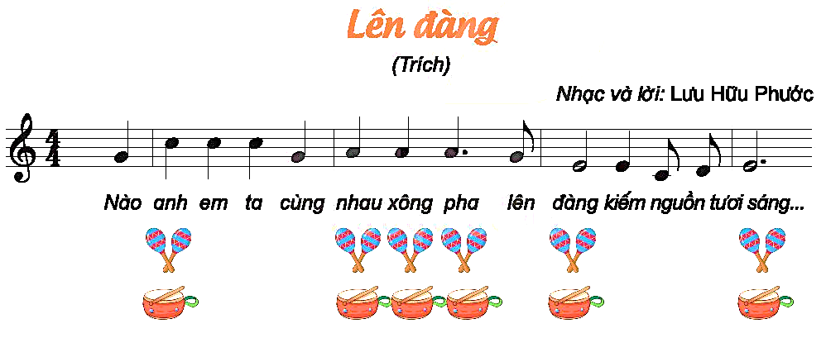
* Nghe và gõ đệm theo bài hát Lên Đàng.
NHẠC NGHE

Slide 6

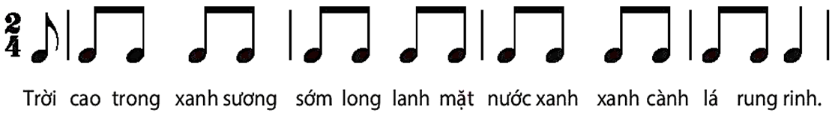
* Đọc lời ca theo hình tiết tấu:
NHẠC

Slide 7
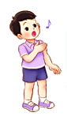
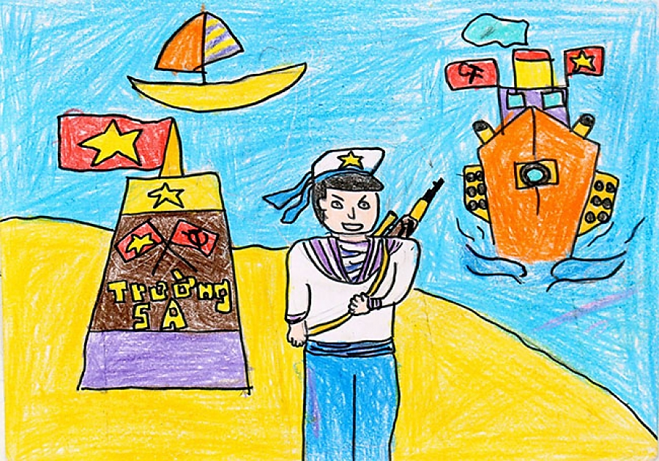
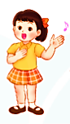
* Trưng bày và giới thiệu tranh đã vẽ về chủ đề Em yêu Tổ quốc Việt Nam
NHẠC NGHE

Slide 8
TIẾT 4 – CHỦ ĐỀ 2
TỔ CHỨC CÁC HOẠT ĐỘNG
VẬN DỤNG – SÁNG TẠO

Slide 9
TIẾT 4 – CHỦ ĐỀ 2
Huỳnh Long Nguyện

